Slide 1
DERECHOS REALES

Slide 2
REPASEMOS
Derechos patrimoniales:
sirven para la satisfacción de las necesidades económicas del titular - son apreciables pecuniariamente.
1) Derechos Personales
o Creditorios;
2) Derechos Reales;
3) Derechos Intelectuales.
Los derechos personales o creditorios facultan al titular del derecho a exigir que una persona determinada cumpla con una obligación (dar, hacer o no hacer).

Slide 3
¿RECUERDAN? ESTA DIAPOSITIVA LA VIMOS AL PRESENTAR “OBLIGACIONES”
El Código Civil y Comercial trata este tema bajo la denominación “Derechos Personales” en su libro tercero. Estos forman parte de los derechos patrimoniales.
Derechos patrimoniales: son aquellos que sirven para la satisfacción de las necesidades económicas del titular de dichos derechos; por consiguiente, son apreciables pecuniariamente. Abarcan:
1) Derechos Personales;
2) Derechos Reales;
3) Derechos Intelectuales.
Los derechos personales o creditorios facultan al titular del derecho a exigir que una persona determinada cumpla con una obligación.

Slide 4
Derechos patrimoniales:
sirven para la satisfacción de las necesidades económicas del titular - son apreciables pecuniariamente.
1) Derechos Personales
o Creditorios;
2) Derechos Reales;
3) Derechos Intelectuales.
Los derechos personales o creditorios facultan al titular del derecho a exigir que una persona determinada cumpla con una obligación (dar, hacer o no hacer).
EL TEMA DE HOY
EN OTRA
CLASE

Slide 5
DERECHOS REALES.... pero... ¿ Por qué hablamos de derechos “reales”?
En el diccionario de la Real academia española (D.R.A.E.):
real
Del lat. tardío reālis, y este der. del lat. res, rei 'cosa'.
adj. Que tiene existencia objetiva.
derecho real
m. derecho que recae sobre una cosa y es eficaz frente a todos.
derechos reales
m. pl. derechos de una persona sobre las cosas.

Slide 6
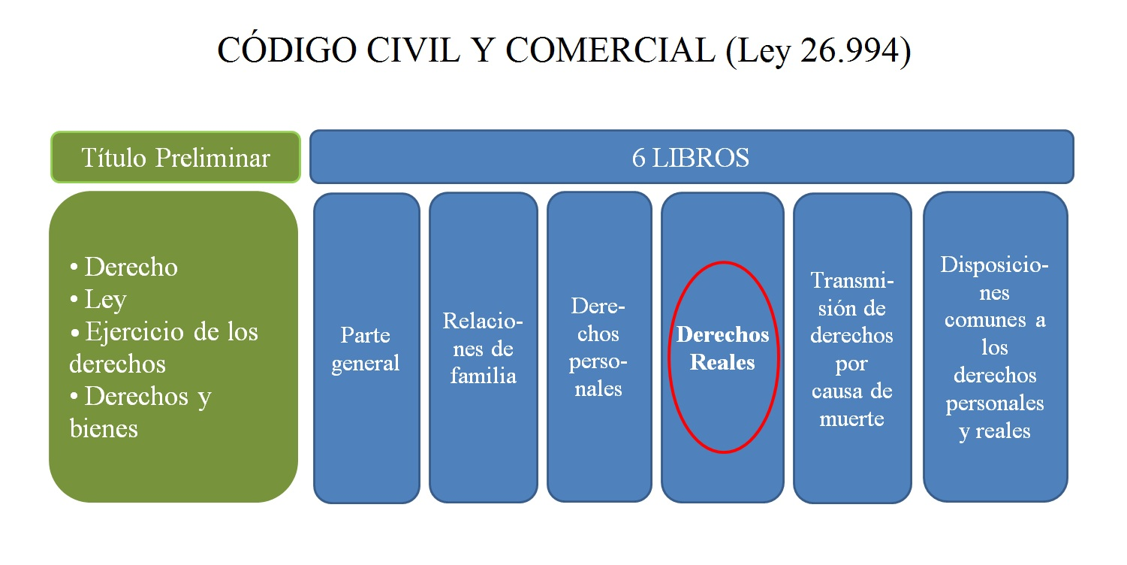
El Código Civil y Comercial dedica uno de sus seis libros a los derechos reales.

Slide 7
Derecho real es aquel por el cual se establece una relación directa entre una persona y una cosa.
Elementos:
Titular del derecho o sujeto
Objeto del derecho o cosa.
La comunidad está obligada a respetar esa facultad de ejercer sus derechos en relación al objeto.

Slide 8
Principios comunes
(Se enumeran en los artículos 1882 ~ 1891 del C.C. y C.)
Concepto / Definición
El derecho real es el poder jurídico, de estructura legal, que se ejerce directamente sobre su objeto, y que atribuye a su titular las facultades de persecución y preferencia, y las demás previstas en este Código.

Slide 9
Objeto. => La cosa => el total o una parte de ella.
El derecho real se ejerce sobre la totalidad o una parte material de la cosa que constituye su objeto, por el todo o por una parte indivisa.
Estructura. => Establecidos sólo por la ley
La regulación de los derechos reales en cuanto a sus elementos, contenido, adquisición, constitución, modificación, transmisión, duración y extinción es establecida sólo por la ley. Es nula la configuración de un derecho real no previsto en la ley, o la modificación de su estructura.
Convalidación. => Se convalida el DDRR adquirido a posteriori de su transmisión.
Si quien constituye o transmite un derecho real que no tiene, lo adquiere posteriormente, la constitución o transmisión queda convalidada.

Slide 10
Persecución y preferencia. El derecho real atribuye a su titular la facultad de perseguir la cosa en poder de quien se encuentra, y de hacer valer su preferencia con respecto a otro derecho real o personal que haya obtenido oponibilidad posteriormente.
Esto se refiere a:
a) Derecho de persecución: es el que le otorga al titular el derecho de perseguir judicialmente la cosa donde quiera que se encuentre, y sin importar las manos que la tengan.
b) Derecho de preferencia: es el que le permite al titular del derecho real satisfacer su prestación en primer lugar, con relación a cualquier otro titular del derecho.

Slide 11
Los derechos reales en el nuevo Código
ARTÍCULO 1887.- Enumeración. Son derechos reales en este Código:
Sobre cosa propia: Sobre cosa ajena:
Principales a) el dominio; b) el condominio; c) la propiedad horizontal; d) los conjuntos inmobiliarios; e) el tiempo compartido; f) el cementerio privado; g) la superficie; | Principales h) el usufructo; i) el uso; j) la habitación; k) la servidumbre; Accesorios: l) la hipoteca; m) la anticresis; n) la prenda.

Slide 12
Derechos reales sobre cosa propia o ajena.
Son derechos reales sobre cosa total o parcialmente propia: el dominio, el condominio, la propiedad horizontal, los conjuntos inmobiliarios, el tiempo compartido, el cementerio privado y la superficie si existe propiedad superficiaria.
Los restantes derechos reales recaen sobre cosa ajena. Carga o gravamen real.
Con relación al dueño de la cosa, los derechos reales sobre cosa ajena constituyen cargas o gravámenes reales.
Las cosas se presumen sin gravamen, excepto prueba en contrario. Toda duda sobre la existencia de un gravamen real, su extensión o el modo de ejercicio, se interpreta a favor del titular del bien gravado.

Slide 13
Derechos reales principales y accesorios.
Los derechos reales son principales, excepto los accesorios de un crédito en función de garantía.
Son accesorios la hipoteca, la anticresis y la prenda.
Derechos reales sobre cosas registrables y no registrables.
Los derechos reales recaen sobre cosas registrables cuando la ley requiere la inscripción de los títulos en el respectivo registro a los efectos que correspondan.
Recaen sobre cosas no registrables, cuando los documentos portantes de derechos sobre su objeto no acceden a un registro a los fines de su inscripción.

Slide 14
Los derechos reales en el nuevo Código
ARTÍCULO 1887.- Enumeración. Son derechos reales en este Código:
Sobre cosa propia: Sobre cosa ajena:
Principales a) el dominio; b) el condominio; c) la propiedad horizontal; d) los conjuntos inmobiliarios; e) el tiempo compartido; f) el cementerio privado; g) la superficie; | Principales h) el usufructo; i) el uso; j) la habitación; k) la servidumbre; Accesorios: l) la hipoteca; m) la anticresis; n) la prenda.

Slide 15
Adquisición, transmisión, extinción de Derechos Reales
Se tratan en el capítulo 2 de las disposiciones generales (Título I).
La adquisición derivada por actos entre vivos de un derecho real requiere la concurrencia de título y modo suficientes.
Título suficiente → el acto jurídico revestido de las formas establecidas por la ley, que tiene por finalidad transmitir o constituir el derecho real.
Modo suficiente → se puede dar de distintas formas:
La tradición posesoria
La inscripción registral

Slide 16
Aux.-
La tradición posesoria es modo suficiente para transmitir o constituir derechos reales que se ejercen por la posesión.
https://dle.rae.es/tradici%C3%B3n
D.R.A.E. título de tradición → Der. título que incorpora un derecho real sobre las mercancías en él descritas.
Wikipedia → La tradición (del latín traditio y éste a su vez de tradere, "entregar"), en Derecho, es el acto por el que se hace entrega de una cosa, a una persona física o persona jurídica.
La inscripción registral es modo suficiente para transmitir o constituir derechos reales sobre cosas registrables en los casos legalmente previstos; y sobre cosas no registrables, cuando el tipo del derecho así lo requiera.

Slide 17
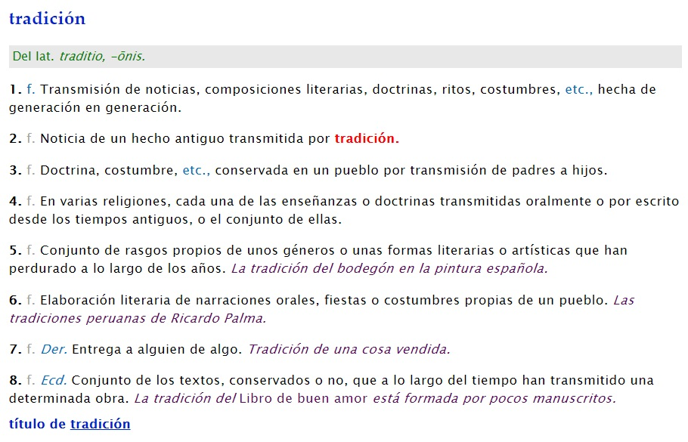

Slide 18
Aux.-
La tradición posesoria es modo suficiente para transmitir o constituir derechos reales que se ejercen por la posesión.
https://dle.rae.es/tradici%C3%B3n
D.R.A.E. título de tradición → Der. título que incorpora un derecho real sobre las mercancías en él descritas.
Wikipedia → La tradición (del latín traditio y éste a su vez de tradere, "entregar"), en Derecho, es el acto por el que se hace entrega de una cosa, a una persona física o persona jurídica.
La inscripción registral es modo suficiente para transmitir o constituir derechos reales sobre cosas registrables en los casos legalmente previstos; y sobre cosas no registrables, cuando el tipo del derecho así lo requiera.

Slide 19
Aux.- (Vemos esto como introducción a lo que sigue)
De la prescripción.
Según el D.R.A.E.
Prescribir → 3. intr. Dicho de un derecho, de una responsabilidad o de una obligación: Extinguirse por haber transcurrido cierto período de tiempo, especialmente un plazo legal. (Vínculo con obligaciones: extinción que no satisface al acreedor)
En términos legales, por el transcurso del tiempo se pueden dar:
Prescripción Adquisitiva → lo que prescribe es la adquisición de un derecho
Prescripción Liberatoria → lo que prescribe es una obligación, el deudor queda liberado de ella.

Slide 20
PRESCRIPCIÓN ADQUISITIVA
La prescripción para adquirir es el modo por el cual el poseedor de una cosa adquiere un derecho real sobre ella, mediante la posesión durante el tiempo fijado por la ley.
Esta forma de adquisición de derecho también se conoce como usucapión.
D.R.A.E. Del lat. usucapio, -ōnis.
f. Der. Adquisición de una propiedad o de un derecho real mediante su ejercicio en las condiciones y durante el tiempo previsto por la ley.
Esta palabra proviene del Derecho Romano significa “toma de un bien por uso” teniendo el vocablo una raíz de acción [io-(n)] y proviniendo de usus + capere (derecho de utilización y goce + capturar, tomar).

Slide 21
PRESCRIPCIÓN ADQUISITIVA
La prescripción adquisitiva de derechos reales es breve si se produce con justo título y buena fe sobre inmuebles por la posesión durante diez años. Y es larga si no existe justo título o buena fe, en cuyo caso el plazo es de veinte años.
Posesión exigible. La posesión para prescribir debe ser ostensible y continua.
Unión de posesiones. El heredero continúa la posesión de su causante.
El sucesor particular puede unir su posesión a la de sus antecesores, siempre que derive inmediatamente de las otras. En la prescripción breve las posesiones unidas deben ser de buena fe y estar ligadas por un vínculo jurídico. (Ejemplo compra venta)

Slide 22
Posesión y tenencia
Las relaciones de poder del sujeto con una cosa son la posesión y la tenencia.
Posesión. Hay posesión cuando una persona, por sí o por medio de otra, ejerce un poder de hecho sobre una cosa, comportándose como titular de un derecho real, lo sea o no.
Tenencia. Hay tenencia cuando una persona, por sí o por medio de otra, ejerce un poder de hecho sobre una cosa, y se comporta como representante del poseedor.
Entonces se distingue una de otra en que el poseedor tiene la intención de apropiarse de la cosa, mientras que en la tenencia esta intención no existe.

Slide 23
TITULO III – Dominio (Art. 1941 ~ 1982)
El dominio es el derecho real en virtud del cual una cosa se encuentra sometida a la voluntad y a la acción de una persona.
El dominio puede ser perfecto o imperfecto.
El dominio perfecto es el derecho real que otorga todas las facultades de usar, gozar y disponer material y jurídicamente de una cosa, dentro de los límites previstos por la ley¹. El dominio se presume perfecto hasta que se pruebe lo contrario. (Art. 1941 CCyC)
¹ Esto refleja el llamado carácter absoluto del dominio

Slide 24
Caracteres del dominio:
(según los artículos del CCyC)
Perpetuidad. El dominio es perpetuo. No tiene límite en el tiempo y subsiste con independencia de su ejercicio. No se extingue aunque el dueño no ejerza sus facultades, o las ejerza otro, excepto que éste adquiera el dominio por prescripción adquisitiva. (Art. 1942 CCyC)
Exclusividad. El dominio es exclusivo y no puede tener más de un titular. Quien adquiere la cosa por un título, no puede en adelante adquirirla por otro, si no es por lo que falta al título. (Art. 1943 CCyC)

Slide 25
(Caracteres del dominio)
Facultad de exclusión. El dominio es excluyente. El dueño puede excluir a extraños del uso, goce o disposición de la cosa, remover por propia autoridad los objetos puestos en ella, y encerrar sus inmuebles con muros, cercos o fosos, sujetándose a las normas locales. (Art. 1944 CCyC)
Extensión. El dominio de una cosa comprende los objetos que forman un todo con ella o son sus accesorios.
(Art. 1945 CCyC)
Nota: en otras descripciones se establece que…
“El derecho real de dominio presenta como características, las de ser absoluto, exclusivo y perpetuo. Que es absoluto significa que el propietario o titular del derecho de dominio puede hacer con su cosa lo que le plazca: conservarla, regalarla, destruirla, venderla, etc., dentro de los límites previstos por la ley”.
Podemos observar que el carácter absoluto está implícito en el art.1941 CCyC

Slide 26
El dominio de una cosa inmueble se extiende al subsuelo y al espacio aéreo, en la medida en que su aprovechamiento sea posible, excepto lo dispuesto por normas especiales.
Todas las construcciones, siembras o plantaciones existentes en un inmueble pertenecen a su dueño, excepto lo dispuesto respecto de los derechos de propiedad horizontal y superficie.
Se presume que las construcciones, siembras o plantaciones las hizo el dueño del inmueble, si no se prueba lo contrario.
Dominio imperfecto. El dominio es imperfecto si está sometido a condición o plazo resolutorios, o si la cosa está gravada con cargas reales. (Art. 1946 CCyC)

Slide 27
Modos especiales de adquisición del dominio
1° Apropiación;
2° Adquisición de un tesoro
3° Régimen de cosas perdidas
4º Transformación y accesión de cosas muebles
5° Accesión de cosas inmuebles:
Aluvión – Avulsión - Construcción, siembra y
plantación – Invasión de inmueble colindante
Se propone que el estudiante acuda a la norma (Código Civil y Comercial) y vea ahí la descripción de estos modos: artículos 1947 ~ 1963 en la sección 2 del título III.
http://servicios.infoleg.gob.ar/infolegInternet/anexos/235000-239999/235975/norma.htm#26

Slide 28
Límites al dominio
Normas administrativas. Las limitaciones impuestas al dominio privado en el interés público están regidas por el derecho administrativo. El aprovechamiento y uso del dominio sobre inmuebles debe ejercerse de conformidad con las normas administrativas de cada jurisdicción.
Los límites impuestos al dominio en este Capítulo en materia de relaciones de vecindad, rigen en subsidio de las normas administrativas aplicables en cada jurisdicción.
Daño no indemnizable. Los deberes impuestos por los límites al dominio no generan indemnización de daños, a menos que por la actividad del hombre se agrave el perjuicio.

Slide 29
(Límites al dominio)
Cláusulas de inenajenabilidad. En los actos a título oneroso es nula la cláusula de no transmitir a persona alguna el dominio de una cosa determinada o de no constituir sobre ella otros derechos reales. Estas cláusulas son válidas si se refieren a persona o personas determinadas.
Inmisiones. Las molestias que ocasionan el humo, calor, olores, luminosidad, ruidos, vibraciones o inmisiones similares por el ejercicio de actividades en inmuebles vecinos, no deben exceder la normal tolerancia teniendo en cuenta las condiciones del lugar y aunque medie autorización administrativa para aquéllas.

Slide 30
(Límites al dominio)
Según las circunstancias del caso, los jueces pueden disponer la remoción de la causa de la molestia o su cesación y la indemnización de los daños. Para disponer el cese de la inmisión, el juez debe ponderar especialmente el respeto debido al uso regular de la propiedad, la prioridad en el uso, el interés general y las exigencias de la producción.
Camino de sirga. El dueño de un inmueble colindante con cualquiera de las orillas de los cauces o sus riberas, aptos para el transporte por agua, debe dejar libre una franja de terreno de quince metros de ancho en toda la extensión del curso, en la que no puede hacer ningún acto que menoscabe aquella actividad.
Se adjunta un pequeño vídeo que muestra un camino de sirga en un film estado-unidense: La Conquista del Oeste (1962)

Slide 31
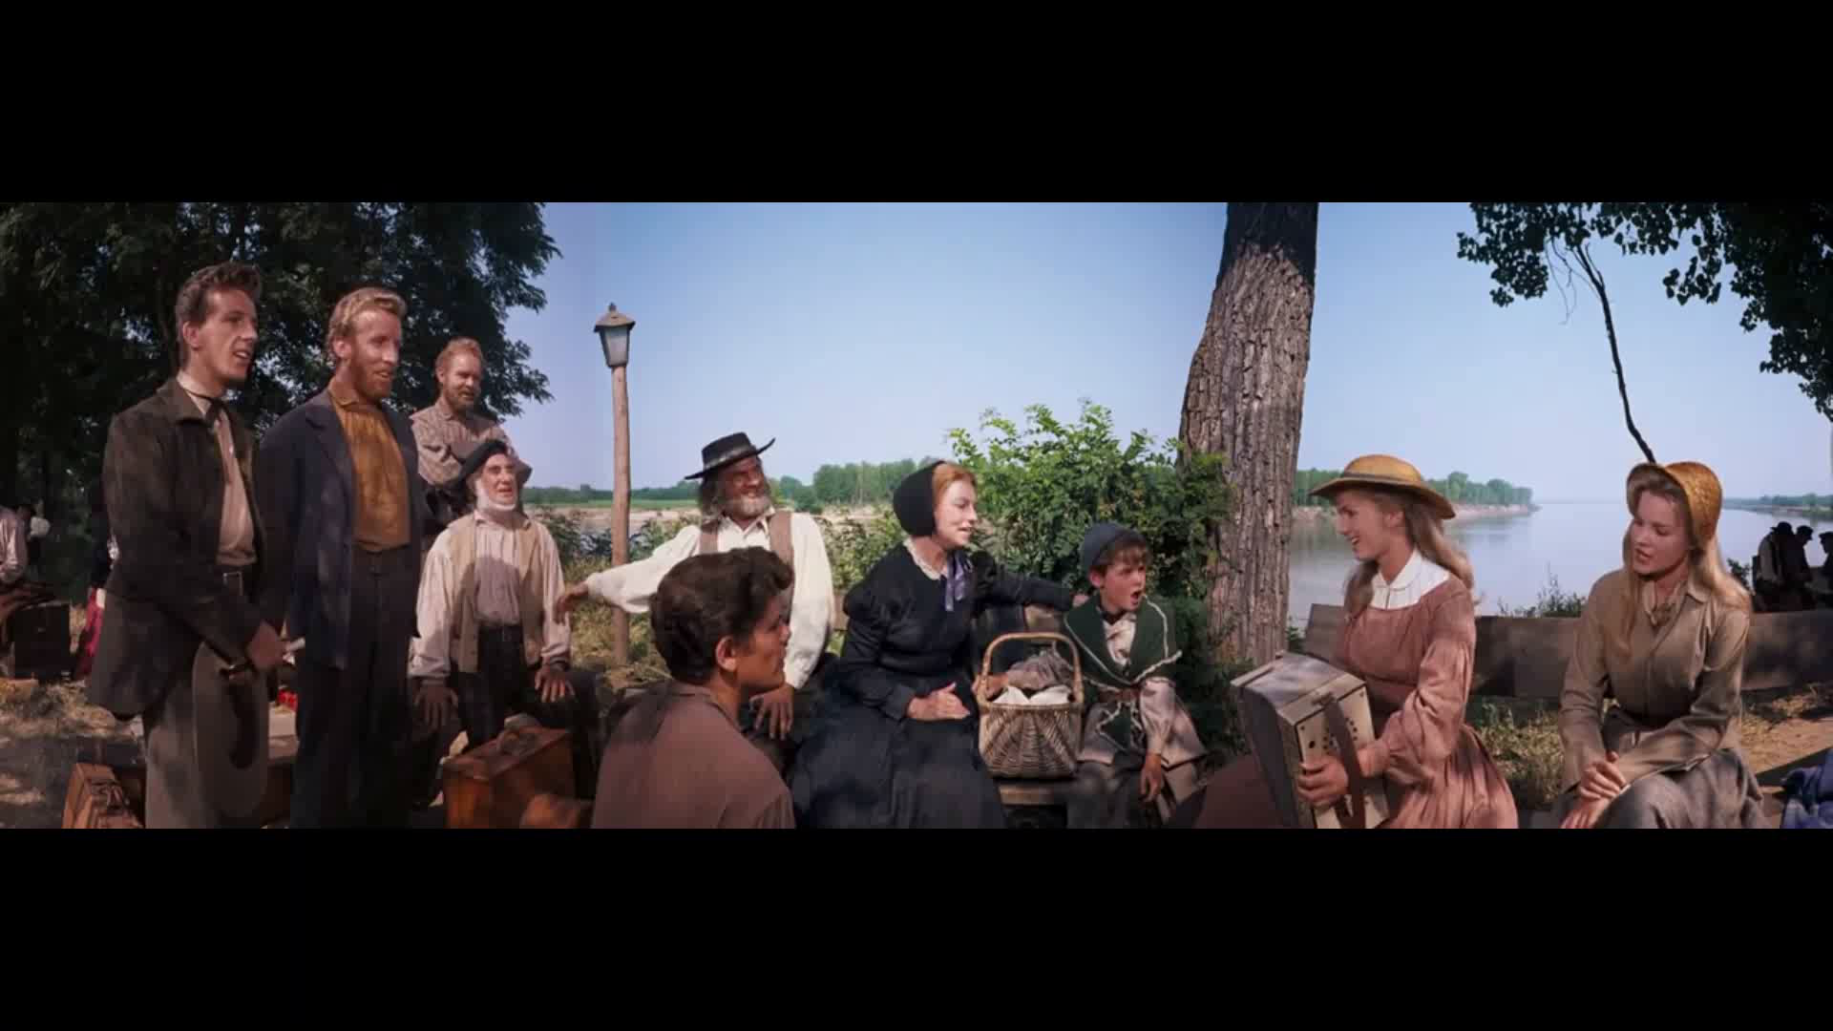

Slide 32
TITULO IV – Condominio (Art. 1983 ~ 2036)
Condominio. Condominio es el derecho real de propiedad sobre una cosa que pertenece en común a varias personas y que corresponde a cada una por una parte indivisa. Las partes de los condóminos se presumen iguales, excepto que la ley o el título dispongan otra proporción.
Uso y goce de la cosa. Cada condómino, conjunta o individualmente, puede usar y gozar de la cosa común sin alterar su destino. No puede deteriorarla en su propio interés u obstaculizar el ejercicio de iguales facultades por los restantes condóminos.
Convenio de uso y goce. Los condóminos pueden convenir el uso y goce alternado de la cosa común o que se ejercite de manera exclusiva y excluyente sobre determinadas partes materiales.

Slide 33
TITULO V – Propiedad Horizontal
(Art. 2037 ~ 2072)
Concepto. La propiedad horizontal es el derecho real que se ejerce sobre un inmueble propio que otorga a su titular facultades de uso, goce y disposición material y jurídica que se ejercen sobre partes privativas y sobre partes comunes de un edificio, de conformidad con lo que establece este Título y el respectivo reglamento de propiedad horizontal. Las diversas partes del inmueble así como las facultades que sobre ellas se tienen son interdependientes y conforman un todo no escindible.

Slide 34
TITULO VI – Conjuntos Inmobiliarios
(Art. 2073 ~ 2113)
Concepto. Son conjuntos inmobiliarios los clubes de campo, barrios cerrados o privados, parques industriales, empresariales o náuticos, o cualquier otro emprendimiento urbanístico independientemente del destino de vivienda permanente o temporaria, laboral, comercial o empresarial que tenga, comprendidos asimismo aquellos que contemplan usos mixtos, con arreglo a lo dispuesto en las normas administrativas locales.

Slide 35
TITULO VII – Superficie (Art. 2114 ~ 2128)
Concepto. El derecho de superficie es un derecho real temporario, que se constituye sobre un inmueble ajeno, que otorga a su titular la facultad de uso, goce y disposición material y jurídica del derecho de plantar, forestar o construir, o sobre lo plantado, forestado o construido en el terreno, el vuelo o el subsuelo, según las modalidades de su ejercicio y plazo de duración establecidos en el título suficiente para su constitución y dentro de lo previsto en este Título y las leyes especiales.

Slide 36
TITULO VIII – Usufructo (Art. 2129 ~ 2153)
Concepto. Usufructo es el derecho real de usar, gozar y disponer jurídicamente de un bien ajeno, sin alterar su sustancia.
Hay alteración de la sustancia, si es una cosa, cuando se modifica su materia, forma o destino.
TÍTULO IX - Uso (Art. 2154 ~ 2157)
Concepto. El uso es el derecho real que consiste en usar y gozar de una cosa ajena, su parte material o indivisa, en la extensión y con los límites establecidos en el título, sin alterar su sustancia. Si el título no establece la extensión del uso y goce se entiende que se constituye un usufructo.
El derecho real de uso sólo puede constituirse a favor de persona humana.

Slide 37
TITULO X – Habitación (Art. 2158 ~ 2161)
Concepto. La habitación es el derecho real que consiste en morar en un inmueble ajeno construido, o en parte material de él, sin alterar su sustancia.
El derecho real de habitación sólo puede constituirse a favor de persona humana.
TITULO XI – Servidumbre (Art. 2162 ~ 2183)
Concepto. La servidumbre es el derecho real que se establece entre dos inmuebles y que concede al titular del inmueble dominante determinada utilidad sobre el inmueble sirviente ajeno. La utilidad puede ser de mero recreo.
La servidumbre puede tener por objeto la totalidad o una parte material del inmueble ajeno.

Slide 38
Aux.-
Un ejemplo de servidumbre, Juan es dueño de una finca, que está antes de la finca de Miguel, para que Miguel tenga acceso en auto a su finca es necesario que pase por la finca de Juan, a este camino de acceso se le denomina servidumbre. En este caso el predio dominante es el de Miguel que es el que se beneficia de dicho camino para acceder a la finca en el auto; el predio sirviente es de Juan que es el que sufre el gravamen o carga sobre su propiedad.

Slide 39
Servidumbres reales y personales: son reales aquellas que se hacen en beneficio de otro inmueble. Personales son las constituidas en beneficio de una o más personas o de una comunidad.
En caso de duda, la servidumbre se presume personal.
Servidumbre forzosa. Nadie puede imponer la constitución de una servidumbre, excepto que la ley prevea expresamente la necesidad jurídica de hacerlo, caso en el cual se denomina forzosa.
Son servidumbres forzosas y reales la servidumbre de tránsito a favor de un inmueble sin comunicación suficiente con la vía pública, la de acueducto cuando resulta necesaria para la explotación económica establecida en el inmueble dominante, o para la población, y la de recibir agua extraída o degradada artificialmente de la que no resulta perjuicio grave para el fundo sirviente o, de existir, es canalizada subterráneamente o en cañerías.

Slide 40
TITULO XII – Derechos reales de garantía
(Art. 2184 ~ 2237)
Hipoteca
Concepto. La hipoteca es el derecho real de garantía que recae sobre uno o más inmuebles individualizados que continúan en poder del constituyente y que otorga al acreedor, ante el incumplimiento del deudor, las facultades de persecución y preferencia para cobrar sobre su producido el crédito garantizado.
Legitimación. Pueden constituir hipoteca los titulares de los derechos reales de dominio, condominio, propiedad horizontal, conjuntos inmobiliarios y superficie.

Slide 41
Anticresis
Concepto. La anticresis es el derecho real de garantía que recae sobre cosas registrables individualizadas, cuya posesión se entrega al acreedor o a un tercero designado por las partes, a quien se autoriza a percibir los frutos para imputarlos a una deuda.
D.R.A.E.
1. f. Contrato en que el deudor consiente que su acreedor goce de los frutos de la finca que le entrega, hasta que sea cancelada la deuda.
Legitimación. Pueden constituir anticresis los titulares de los derechos reales de dominio, condominio, propiedad horizontal, superficie y usufructo.

Slide 42
Prenda
Concepto. La prenda es el derecho real de garantía sobre cosas muebles no registrables o créditos instrumentados. Se constituye por el dueño o la totalidad de los copropietarios, por contrato formalizado en instrumento público o privado y tradición al acreedor prendario o a un tercero designado por las partes. Esta prenda se rige por las disposiciones del presente Capítulo.
Prenda con registro. Asimismo, puede constituirse prenda con registro para asegurar el pago de una suma de dinero, o el cumplimiento de cualquier clase de obligaciones a las que los contrayentes le atribuyen, a los efectos de la garantía prendaria, un valor consistente en una suma de dinero, sobre bienes que deben quedar en poder del deudor o del tercero que los haya prendado en seguridad de una deuda ajena. Esta prenda se rige por la legislación especial.

Slide 43
Expropiación (≠ confiscación)
Limitación al dominio. Prevista en la Constitución Nacional:
Art. 17: “La propiedad es inviolable, y ningún habitante de la Nación puede ser privado de ella, sino en virtud de sentencia fundada en ley. La expropiación por causa de utilidad pública, debe ser calificada por ley y previamente indemnizada”.
Dado que es indemnizable y no recurrible en cuanto a sus efectos, puede decirse que la expropiación dispuesta por ley tiene las características de una venta forzosa de un bien.
Incluye derechos, los cuales pueden ser también expropiados.
Puede tratarse tanto de bienes de particulares como así los de los estados provinciales.
Notes:
Diferencia entre expropiación y confiscación

Slide 44
(Expropiación)
Ley 21499/77: se refiere a las expropiaciones en el orden nacional. Las provincias dictan sus propias disposiciones.
Producida la expropiación, con sus indemnización correspondiente, se considera extinguido el dominio sobre el bien expropiado.
La Constitución limita, aunque preventivamente, el principio de inviolabilidad de la propiedad privada.
Al requerir que las razones para expropiar sean “de utilidad pública” (la Constitución y la ley) se introduce una importante protección de los bienes en general, evitando avances sobre la propiedad privada.

Slide 45
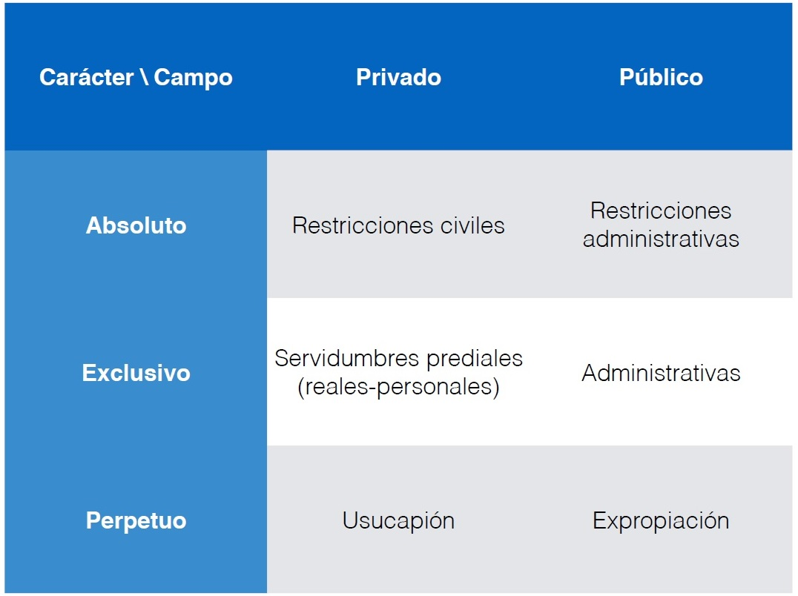

Slide 46
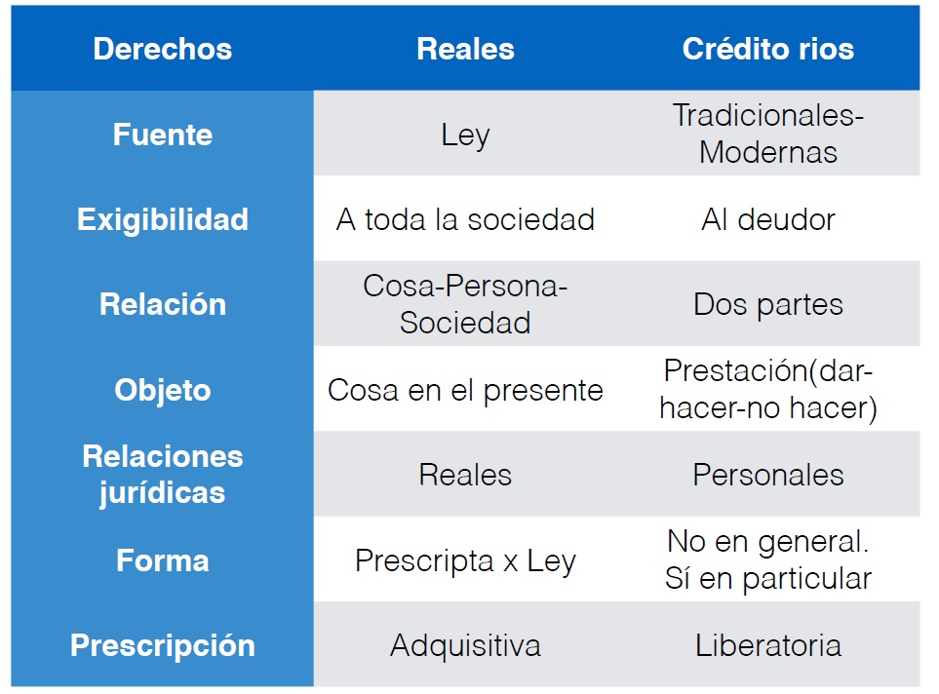

Slide 47
FIN DE LA PRESENTACIÓN
Notes:
Propiedad horizontal Ley 13512 – Warrant (certificado de mercadería en depósito en Aduana) (Ley 9643) - Prenda Industrial con o sin desplazamiento (ley 12.692)

